Slide 1



第3讲 基本使能技术（一）
陈志广
13316052680
超算中心四楼419
Zhiguang.chen@nscc-gz.cn
www.nscc-gz.cn

Slide 2

基本使能技术
主要内容
数据中心网络
数据中心其他技术

Slide 3
数据中心网络架构
数据中心网络的设计目标
扩展性
容错性
不能有单点故障
高性能
半分带宽高
最大通信延迟低
路由算法简单
低价格
使用廉价的、标准的、统一的交换设备

Slide 4
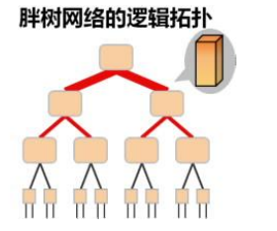
数据中心网络架构
传统的胖树结构
扩展性较差
半分带宽有限
不使用统一的标准设备
优点：路由算法简单

Slide 5
数据中心网络架构
改进型胖树网络架构（FatTree）
三层网络：核心交换机、汇聚交换机、接入交换机
连接方法：
每台核心交换机有k个端口，每个端口与一个Pod相连，共k个Pod
每个Pod有k/2个汇聚交换机和k/2个接入交换
每个汇聚交换机有k/2个端口连接各个核心，k/2个端口连接接入
因此需要（k/2）*（k/2）个核心交换机
每个接入交换机有k/2个端口连接同Pod的各个汇聚，k/2个端口连接主机
Notes:
潜在的考试内容

Slide 6
数据中心网络架构
改进型胖树网络架构优缺点分析
每台核心交换机与每个Pod相连
只要一台核心交换机正常，整个网络就不会断开
同一Pod内，每个汇聚交换机与所有接入交换机连通
同一Pod内的流量内部消化
扩展性
最大规模为k*（k/2）*（k/2），受限于交换机的端口数
即：Pod数*每个Pod内的接入交换机数*每个接入用来连接主机的端口数
Notes:
潜在的考试内容

Slide 7
数据中心网络架构
微软网络架构（VL2）
三层网络：核心交换机、汇聚交换机、接入交换机
连接方法：
若干台主机（例如20台）连接到一个接入交换机
每台接入与两个汇聚相连
每台汇聚与所有核心相连：核心交换机端口数限制网络规模
优缺点分析
节省汇聚和接入的端口用来扩大规模
假定交换机端口数k，n个核心
则规模为k*(k-n)/2*(k-2)
k表示汇聚交换机个数
(k-n)表示每个汇聚用于下行连接的端口数
/2表示“每台接入与两个汇聚相连”
(k-2)表示每个接入用于连接主机端口数
核心越多，健壮性越高，规模越小

Slide 8
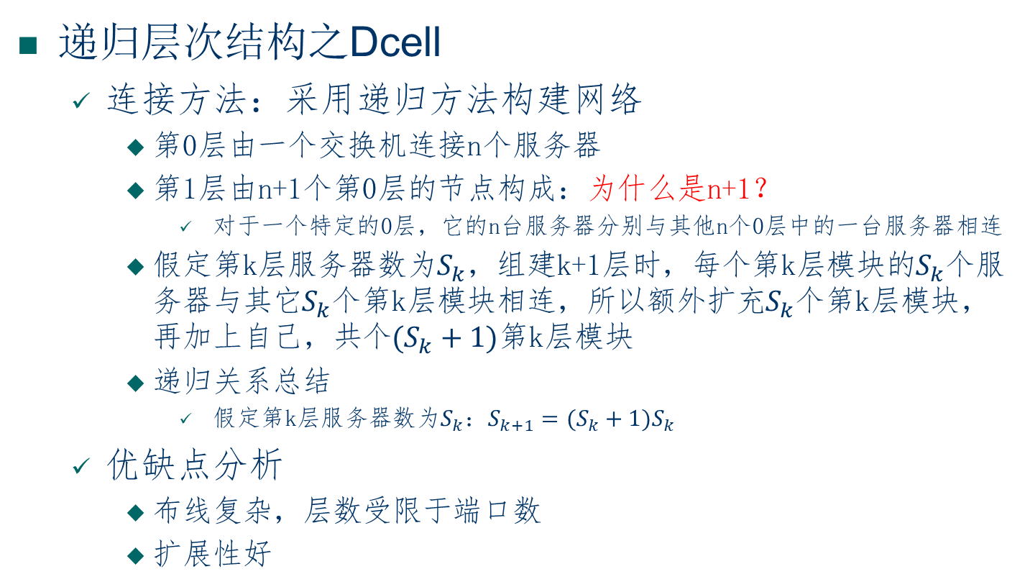
数据中心网络架构
递归层次结构之Dcell
连接方法：采用递归方法构建网络
第0层由一个交换机连接n个服务器
第1层由n+1个第0层的节点构成：为什么是n+1？
对于一个特定的0层，它的n台服务器分别与其他n个0层中的一台服务器相连
假定第k层服务器数为$S_{k}$，组建k+1层时，每个第k层模块的$S_{k}$个服务器与其它$S_{k}$个第k层模块相连，所以额外扩充$S_{k}$个第k层模块，再加上自己，共个$(S_{k}+1)$第k层模块
递归关系总结
假定第k层服务器数为$S_{k}$：$S_{k+1}=(S_{k}+1)S_{k}$
优缺点分析
布线复杂，层数受限于端口数
扩展性好
第0层：4节点
第1层：4*5=20节点
第2层：20*21=420节点
第3层：420*421=176820

Slide 9
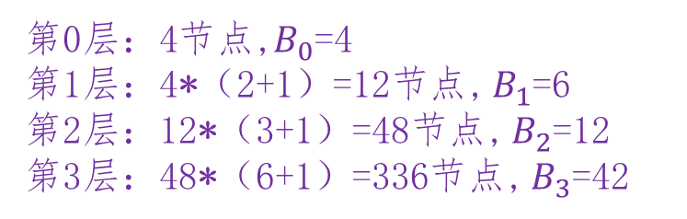
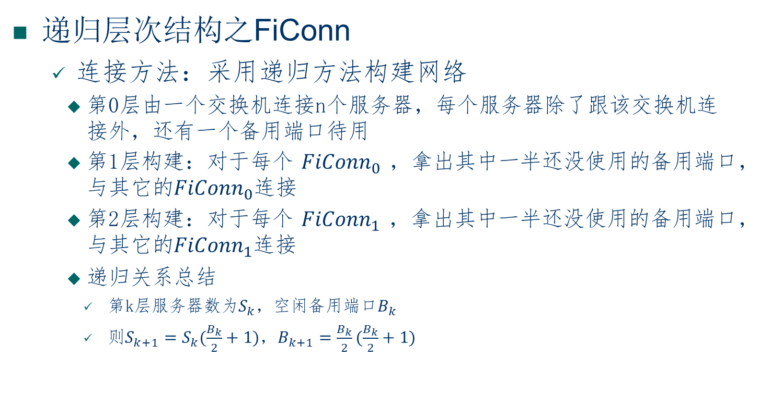
数据中心网络架构
递归层次结构之FiConn
连接方法：采用递归方法构建网络
第0层由一个交换机连接n个服务器，每个服务器除了跟该交换机连接外，还有一个备用端口待用
第1层构建：对于每个${FiConn}_{0}$，拿出其中一半还没使用的备用端口，与其它的${FiConn}_{0}$连接
第2层构建：对于每个${FiConn}_{1}$，拿出其中一半还没使用的备用端口，与其它的${FiConn}_{1}$连接
递归关系总结
第k层服务器数为$S_{k}$，空闲备用端口$B_{k}$
则$S_{k+1}=S_{k}(\frac{B_{k}}{2}+1)$，$B_{k+1}=\frac{B_{k}}{2}(\frac{B_{k}}{2}+1)$
第0层：4节点,$B_{0}$=4
第1层：4*（2+1）=12节点, $B_{1}$=6
第2层：12*（3+1）=48节点, $B_{2}$=12
第3层：48*（6+1）=336节点, $B_{3}$=42

Slide 10
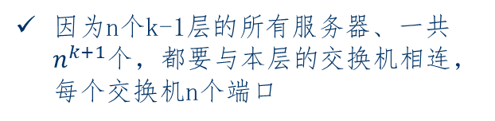
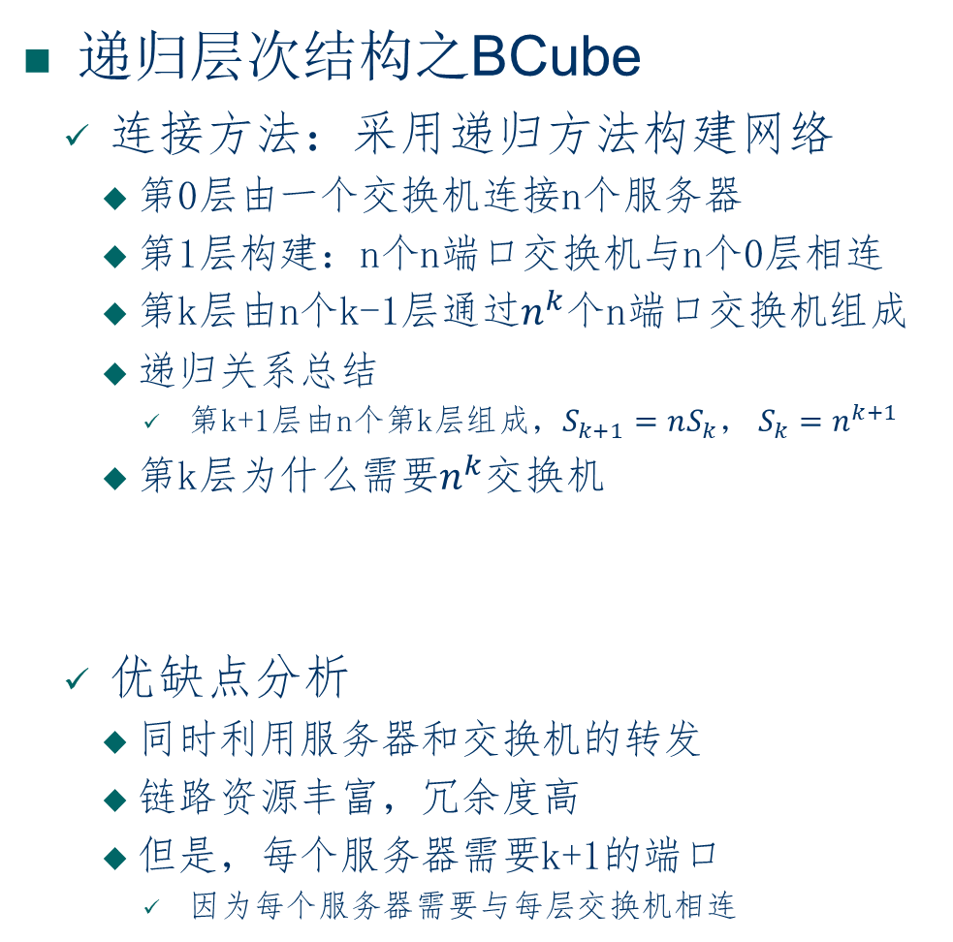
数据中心网络架构
递归层次结构之BCube
连接方法：采用递归方法构建网络
第0层由一个交换机连接n个服务器
第1层构建：n个n端口交换机与n个0层相连
第k层由n个k-1层通过$n^{k}$个n端口交换机组成
递归关系总结
第k+1层由n个第k层组成，$S_{k+1}=nS_{k}，$ $S_{k}=n^{k+1}$
第k层为什么需要$n^{k}$交换机
优缺点分析
同时利用服务器和交换机的转发
链路资源丰富，冗余度高
但是，每个服务器需要k+1的端口
因为每个服务器需要与每层交换机相连
因为n个k-1层的所有服务器、一共$n^{k+1}$个，都要与本层的交换机相连，每个交换机n个端口

Slide 11
数据中心网络架构
软件定义网络（SDN，Software Defined Network）
SDN是一种新型的网络技术，它将网络的控制与数据转发进行分离，网络智能地被抽取到一个集中式的控制器中，数据流的接入、路由等都由控制器来控制，而交换机只是按控制器所设定的规则进行数据分组的转发，最终通过开放可编程的软件模式来实现网络的自动化控制功能
三大层次
基础设施层
表示网络的底层转发设备
控制层
集中维护网络状态
通过南向接口获取底层基础设施信息
同时为应用层提供可扩展的北向接口
应用层

Slide 12
数据中心网络架构
SDN主要优势
网络的运行维护仅需要通过软件的更新来实现网络功能的升级，网络管理者无须再针对每一个硬件设备进行配置或者等待网络设备厂商硬件的发布，从而加速了网络部署周期（软件实现硬件功能）
SDN降低了网络复杂度，使得网络设备从封闭走向开放，底层的网络设备能够专注于数据转发而使功能简化，有效降低网络构建成本（网络设备功能简化）
SDN通过软件来实现集中控制，使得网络具备集中协调点，因而能够通过软件形式达到最优性能（集中控制）
典型标准
OpenFlow

Slide 13
基本使能技术
主要内容
数据中心网络
数据中心其他技术

Slide 14
数据中心的其它基本技术
虚拟化
虚拟化是资源动态分配、多用户共享、业务迁移等的基础
标准化与模块化
模块化和标准化是减少投资和运营成本的关键条件
自动化
全面的可视化、自动的控制执行、多层次的无缝集成、综合与实时的报告、全生命周期支持
远程操作与管理
高可用性
冗余的UPS、冗余的布局布线、冗余的存储、负载均衡
低能耗技术

Slide 15
课后作业
SDN进一步学习
到互联网上进一步搜索了解SDN的相关知识，摘取不超过500字的描述总结
发送到18316063536@163.com

